Slide 1
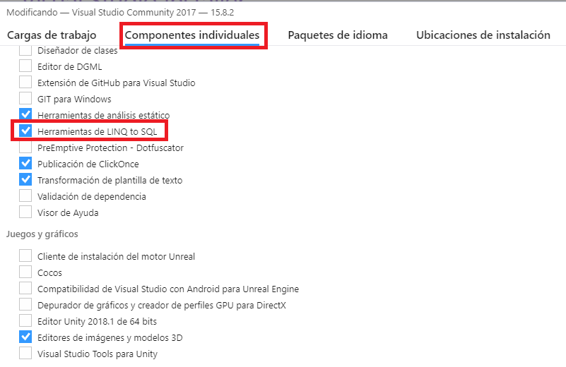
1.Primeros Pasos como conectarme con una BD
1.Dar en componentes individuales
2.Habilitar la opción de Herramientas de LinQ to SQL

Slide 2
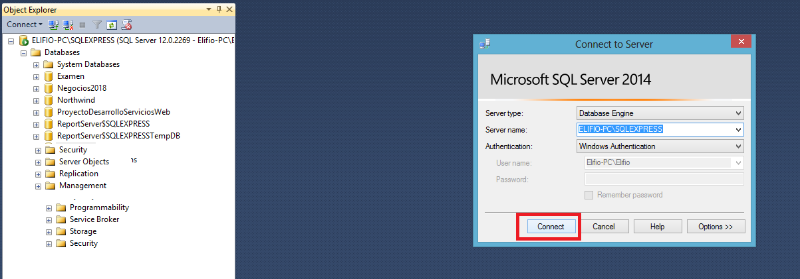
1.Primeros Pasos como conectarme con una BD
Damos click en connect.

Slide 3
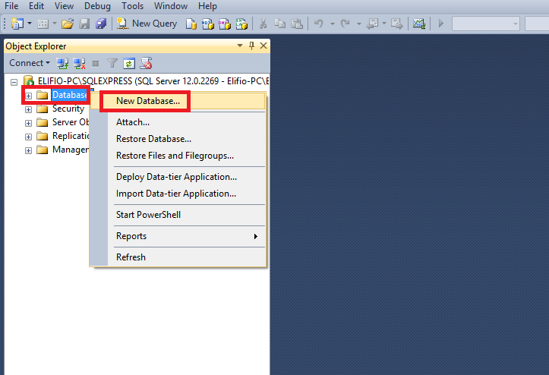
1.Primeros Pasos como conectarme con una BD
1.Damos click derecho en Database
2.Seleccionamos la opción New Database

Slide 4
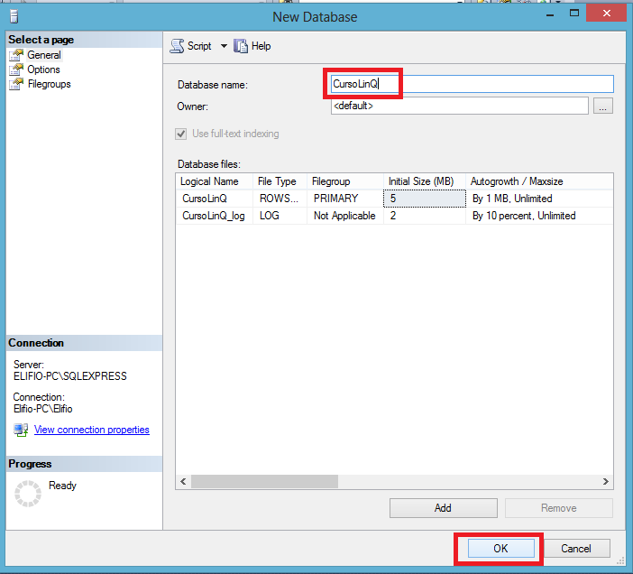
1.Primeros Pasos como conectarme con una BD
1.Damos un nombre a la base de datos
2.Damos click en Ok y se crea la base de datos

Slide 5
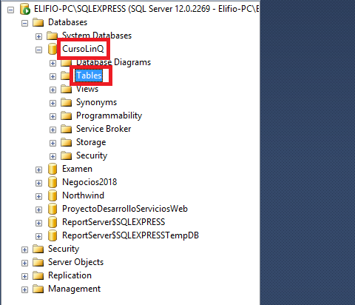
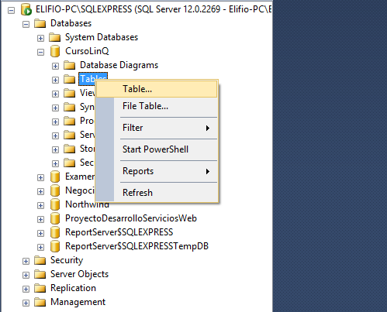
1.Primeros Pasos como conectarme con una BD
1.Desplegamos nuestra base de datos
2. Damos click derecho en Tables
3. Seleccionamos la opción Table.

Slide 6
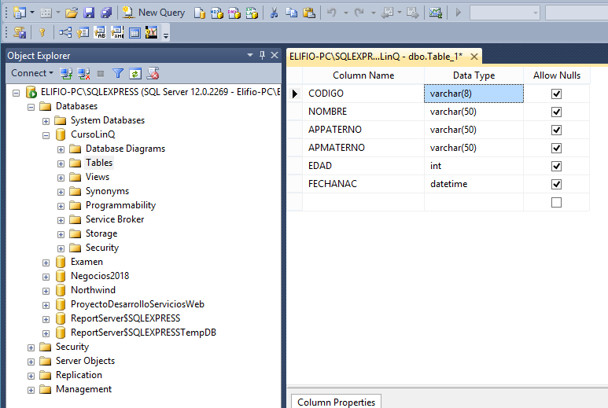
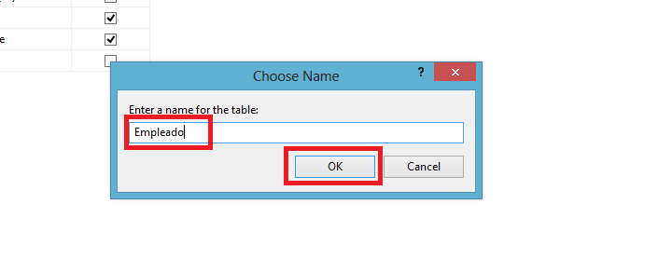
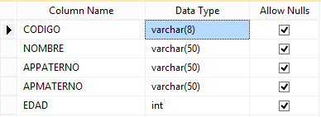
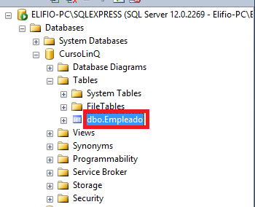
1.Primeros Pasos como conectarme con una BD
3.Nombre a la tabla
2.Guardamos los cambios
4. Damos click en OK para crearla
1.Llenamos el nombre de la columna y el tipo de dato
5. Se creo la tabla empleado

Slide 7
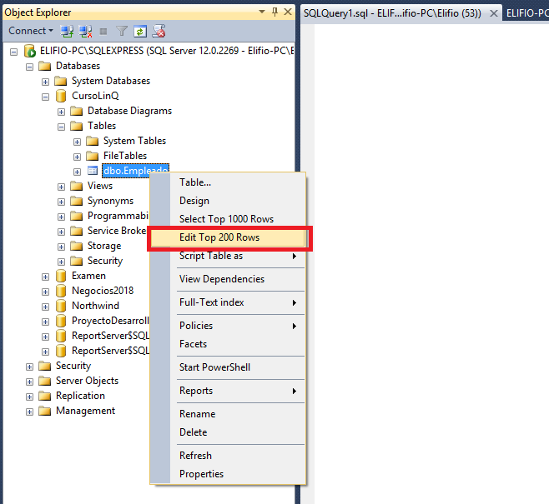
1.Primeros Pasos como conectarme con una BD
Damos click en Edit Top 200 Rows , para agregar filas a la tabla

Slide 8
1.Primeros Pasos como conectarme con una BD
use CursoLinQ
insert into Empleado values('15258525','Pepe','Julio','Rubio',15)
insert into Empleado values('25698524','Erick','Guevara','Perez',18)
insert into Empleado values('25852458','Nelly','Gomez','Luna',25)
insert into Empleado values('36985224','Edwin','Santillan','Montenegro‘,36)
insert into Empleado values('58965245','Freddy','Carazas','Villalta',29)

Slide 9
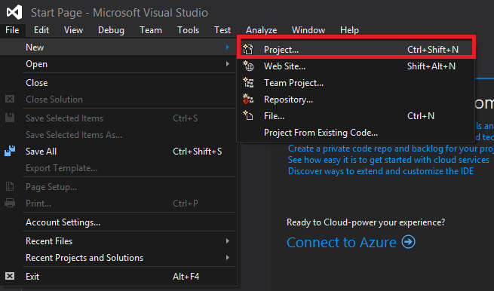
1.Primeros Pasos como conectarme con una BD
Paso 1:
Damos click donde dice new , luego
seleccionamos la opción Project.

Slide 10
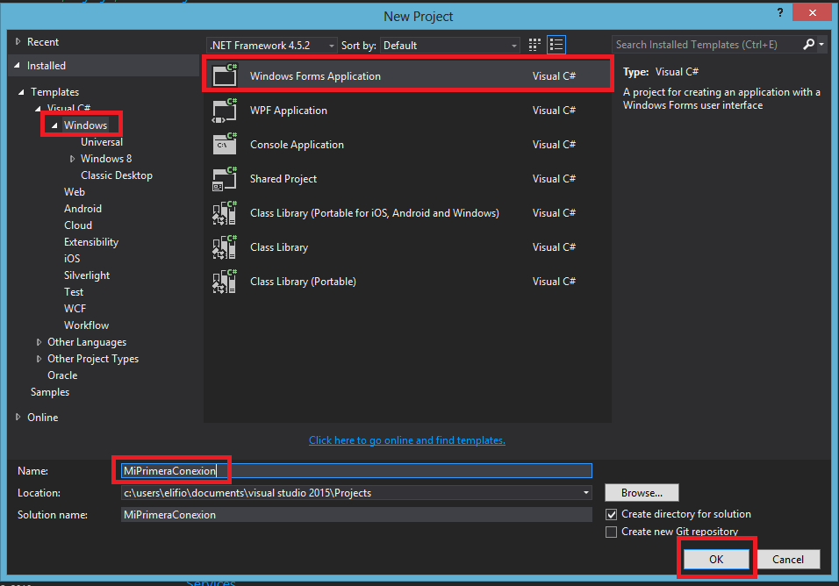
1.Primeros Pasos como conectarme con una BD
2.Seleccionamos Windows Form Application
1.Seleccionamos la opción Windows
4.Damos click en OK
3.Ponemos un nombre al proyecto

Slide 11
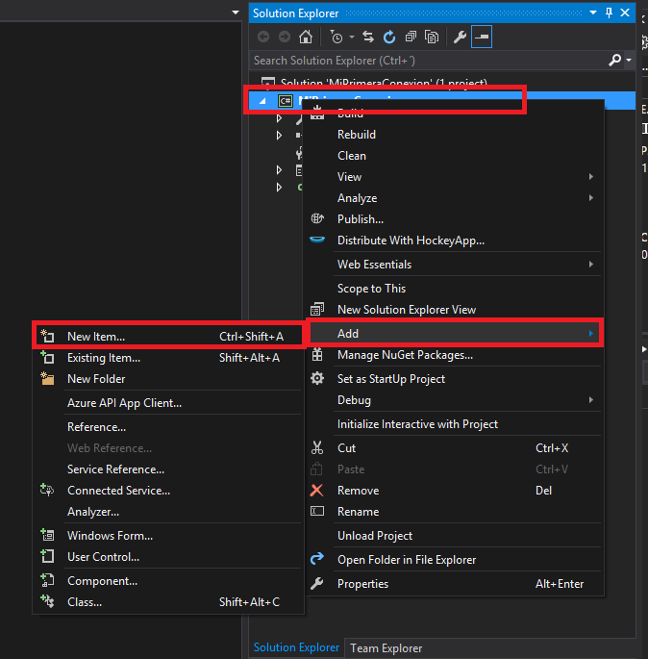
1.Primeros Pasos como conectarme con una BD
1.Damos click derecho en el proyecto
3.Seleccionamos New Item
2.Damos click en ‘Add’

Slide 12
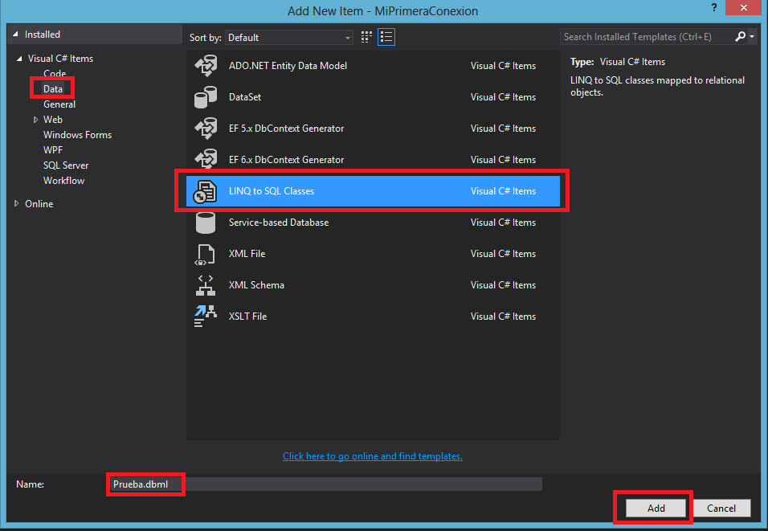
1.Primeros Pasos como conectarme con una BD
1.Seleccionamos la opción Data
2.Seleccionamos la opción LinQ to SQL Classes
4.Damos click en Add
3.Creamos un nombre

Slide 13
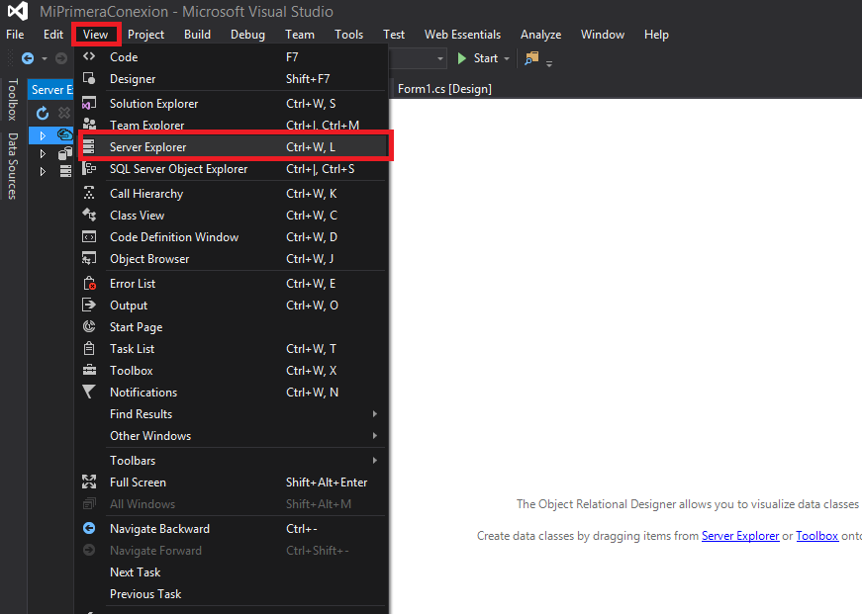
1.Primeros Pasos como conectarme con una BD
1.Damos click en View
2. Damos click en Server Explored

Slide 14
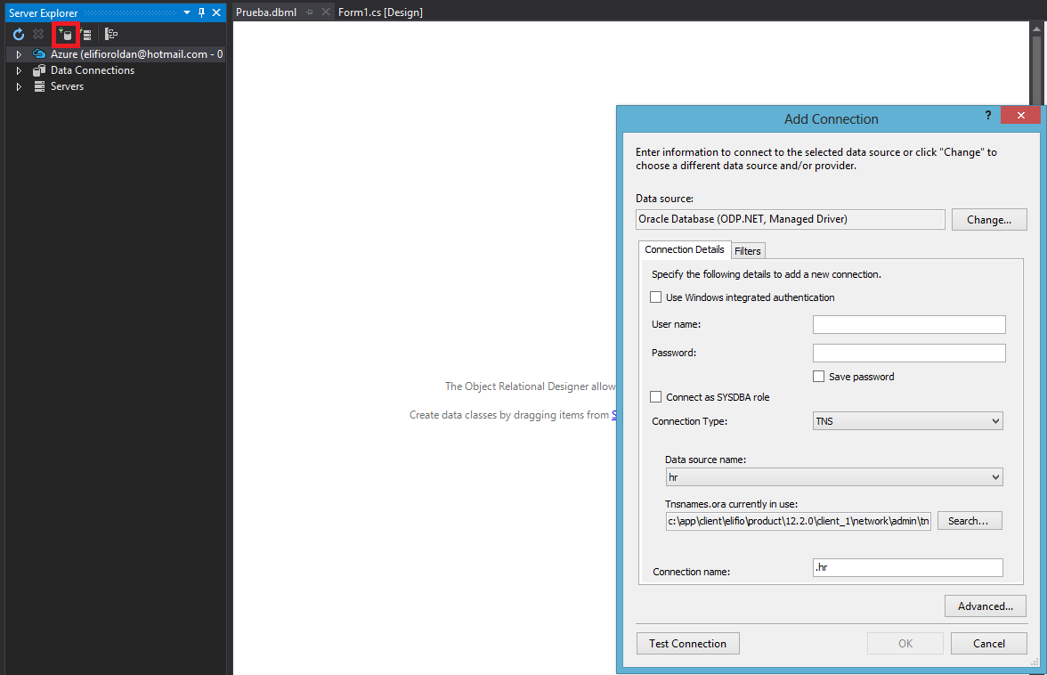
1.Primeros Pasos como conectarme con una BD
1.Damos click en el cilindro.
2. El resultado es que nos aparece una ventana, para poner la informacion

Slide 15
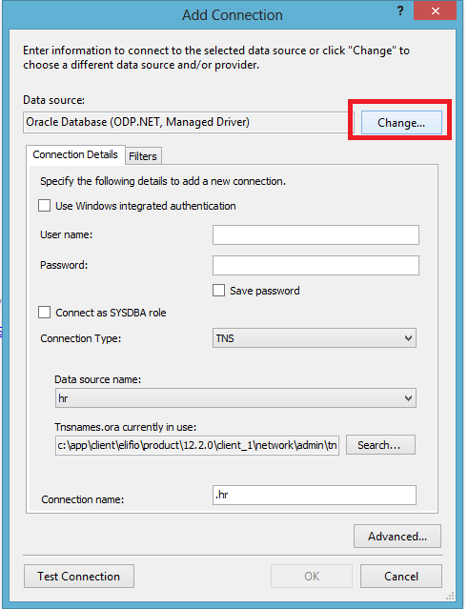
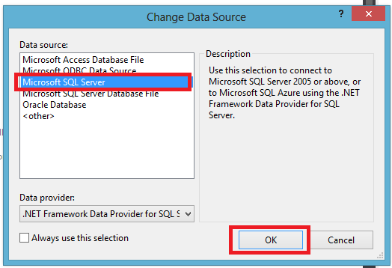
1.Primeros Pasos como conectarme con una BD
1.Damos click en change
2.Seleccionamos Microsoft SQL Server
1.Damos click en OK

Slide 16
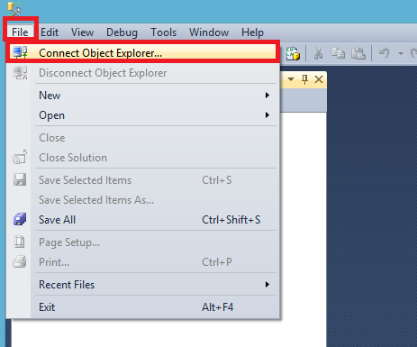
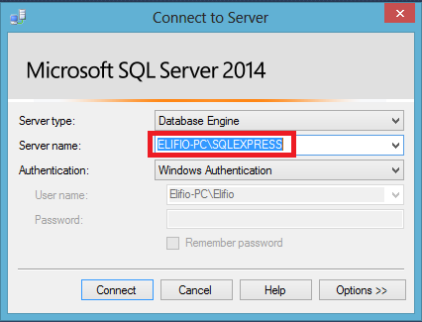
Entramos a nuestro SQL Server:
1.Primeros Pasos como conectarme con una BD
1.Damos click en File
3.Copiamos el nombre del servidor
2.Damos click en Connect Object Explored

Slide 17
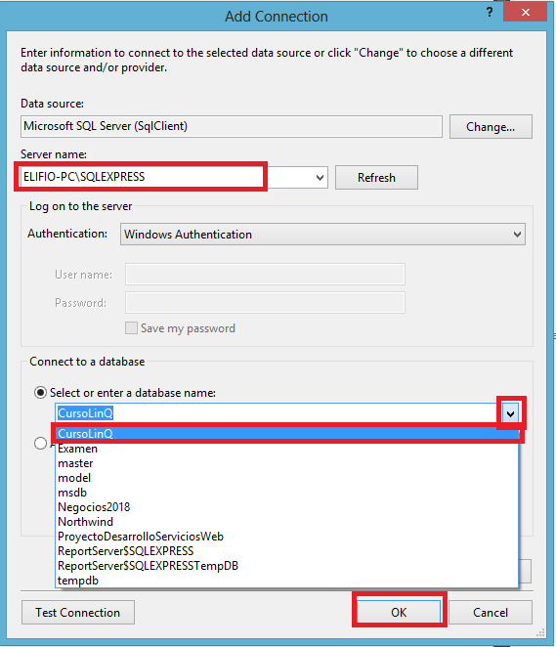
1.Primeros Pasos como conectarme con una BD
1.Copiamos el nombre del servidor
3. Seleccionamos el nombre de la base de datos
2.Desplegamos el nombre de las bases de datos
2.Damos click en OK para aceptar

Slide 18
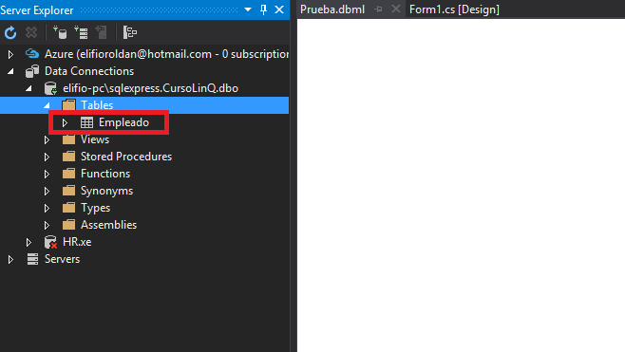
1.Primeros Pasos como conectarme con una BD
1.Desplegamos nuestra base de datos
Aquí podemos ver que no tenemos tablas

Slide 19
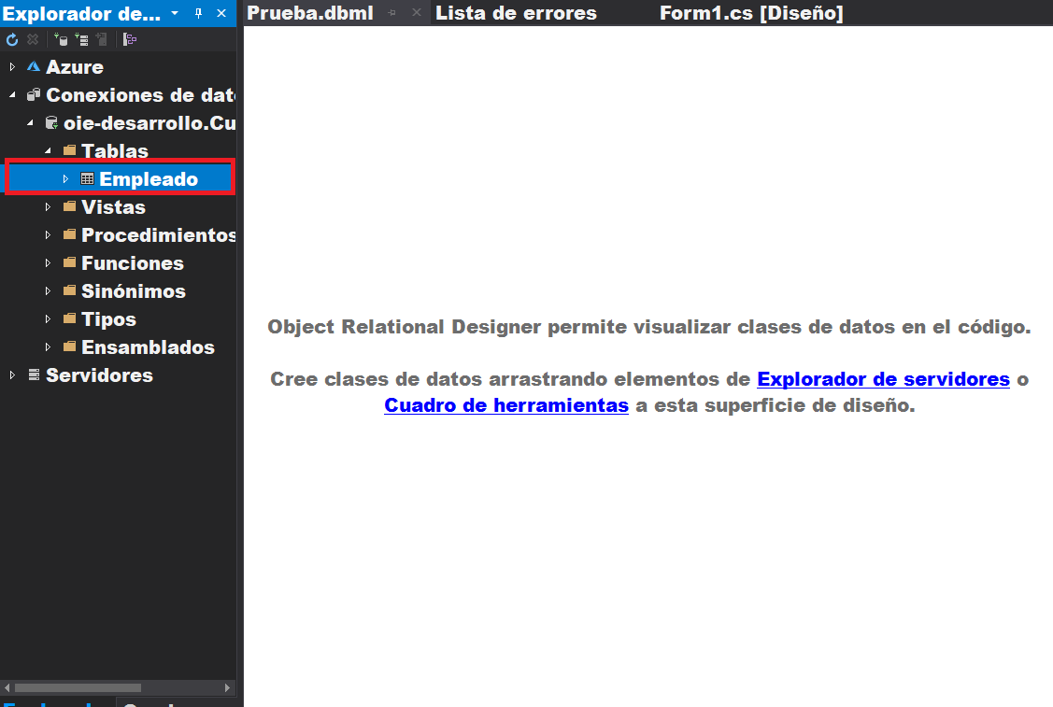
1.Primeros Pasos como conectarme con una BD
2.Soltamos la tabla al explorador
1.Arrastramos la tabla al explorador

Slide 20
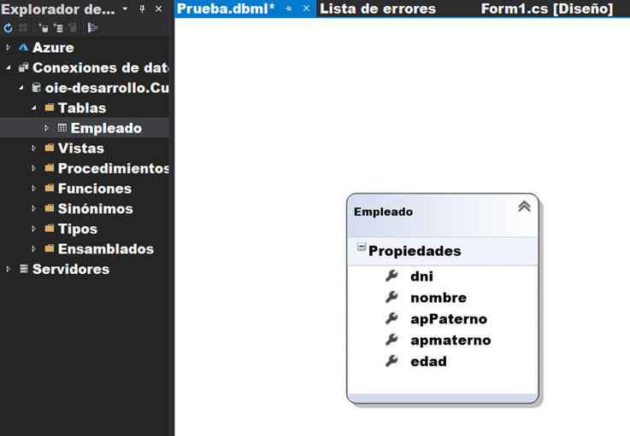
1.Primeros Pasos como conectarme con una BD
Asi debería de quedar

Slide 21
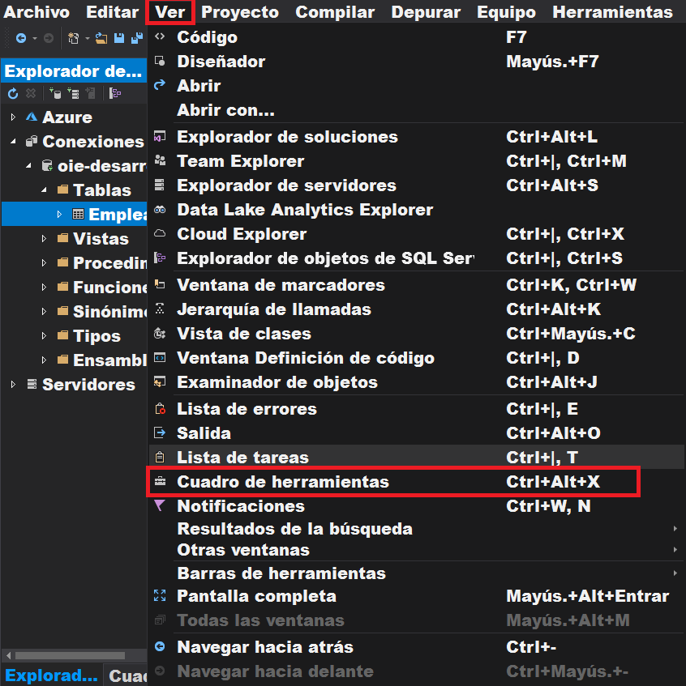
1.Primeros Pasos como conectarme con una BD
1.Damos click en la opción ‘Ver’
2. Seleccionamos la opción cuadro de herramientas

Slide 22
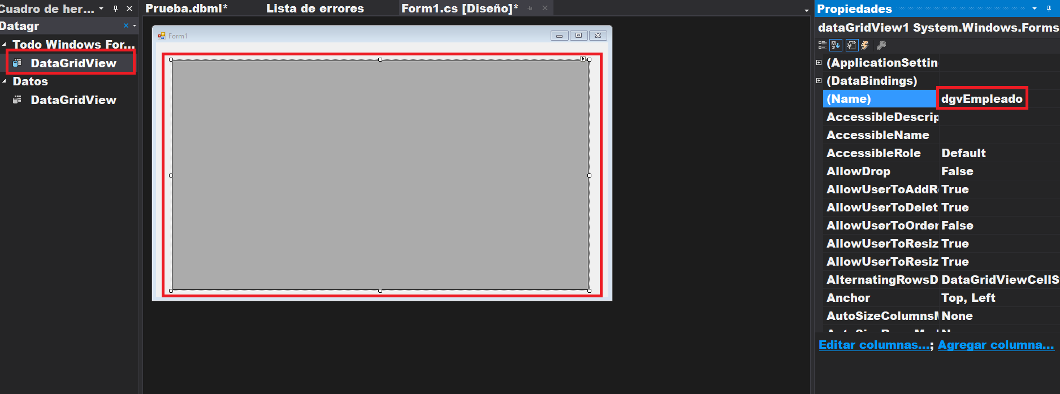
1.Primeros Pasos como conectarme con una BD
1.Seleccionamos el control DataGridView
3. Le colocamos un ‘Name’ al formulario
2.Arrastramos al formulario

Slide 23
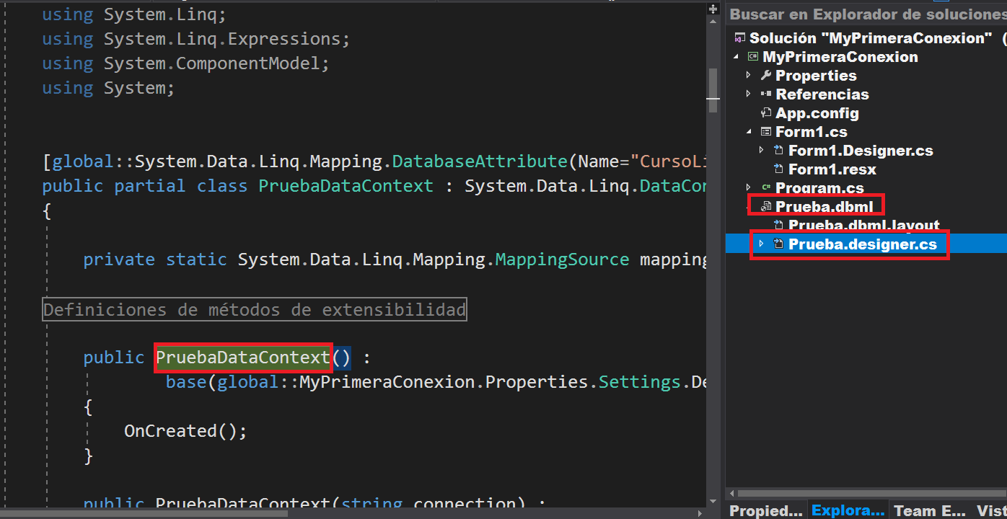
1.Primeros Pasos como conectarme con una BD
1.Desplegamos el archivo dbml
3. Esa es el nombre que tendrá la clase
2.Damos doble click en Prueba.designer.cs

Slide 24
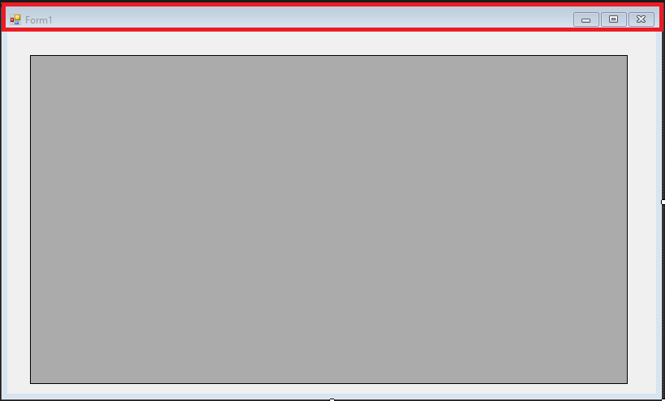
2.Como Listar Informacion de una base de datos
1.Damos doble click en la parte superior.

Slide 25
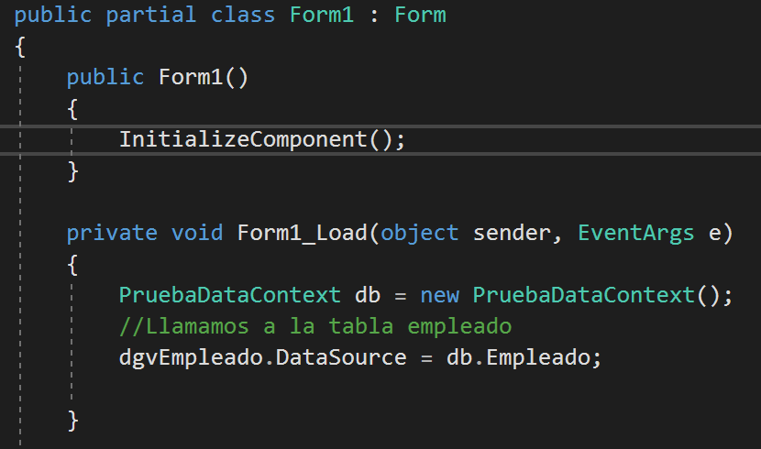
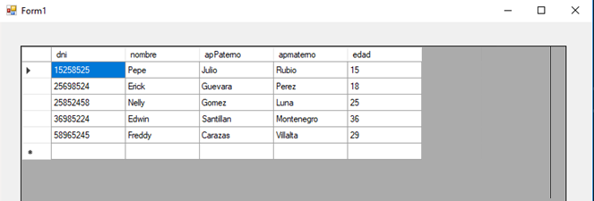
1.Primeros Pasos como conectarme con una BD
2.Como Listar Informacion de una base de datos
1.Instanciamos el nombre de la clase , que obtuvimos en el archivo prueba.designer.cs
2.Asignamos defrente a un DataSource
3.Automatico , sale la lista de empleados

Slide 26
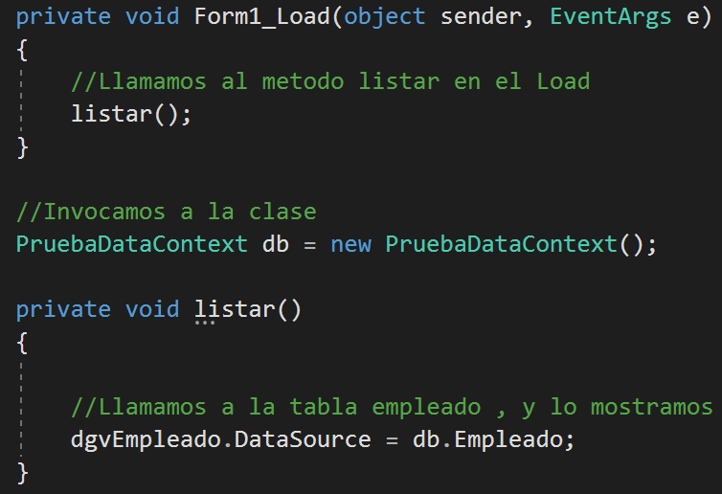
2.Como Listar Información de una base de datos
1.Primeros Pasos como conectarme con una BD
3. El método listar lo llamamos en el Load
1.Ponemos como una variable global no definirlo a cada rato
2.Creamos un método Listar para reutilizarlo

Slide 27
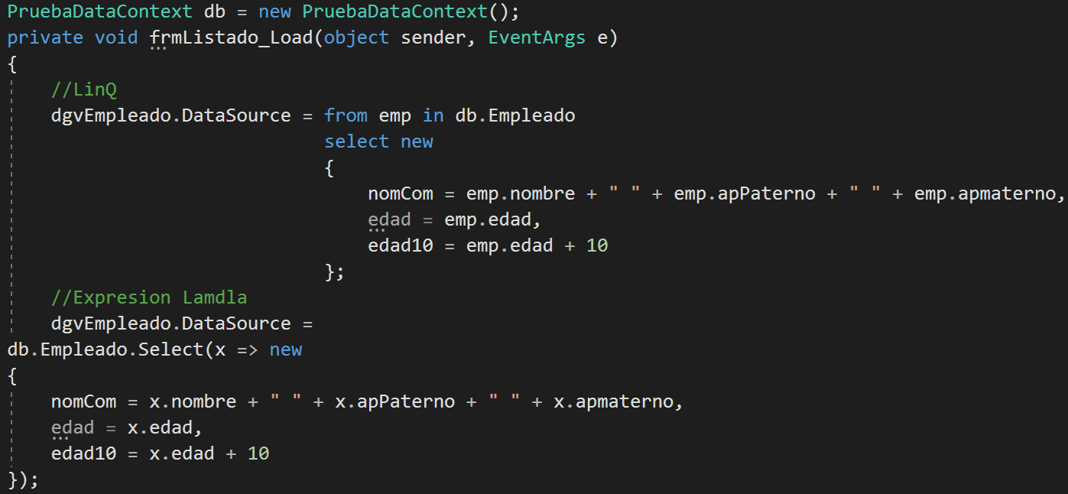
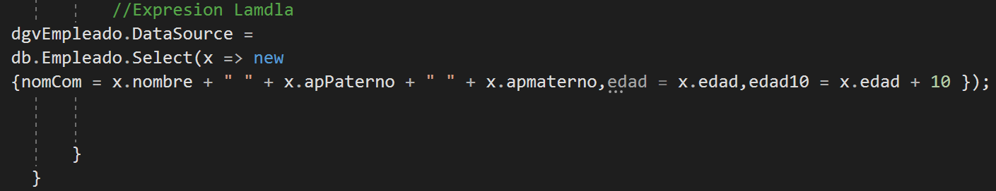
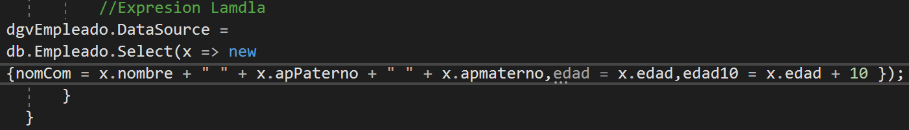
2.1 Como Listar Información de una base de datos
Realizar un listado de los empleados solo con 3 campos , uno de ellos es el nombre completo de la persona , el otro es la edad de la persona y el ultimo es la edad que tendrá dentro de 10 años (edad+10).

Slide 28
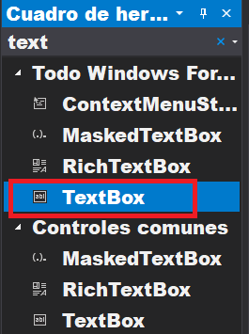
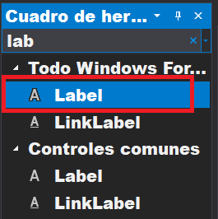
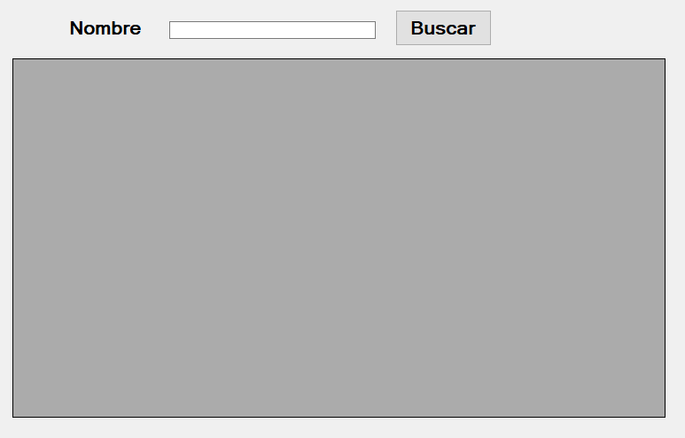
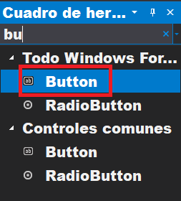
3.Como filtrar Información de una base de datos
2. Se jala un textbox del cuadro de herramientas y se pone en la propiedad name ‘txtnombre’
3. Se jala un Button del cuadro de herramientas y se pone en la propiedad name ‘btnBuscar’ , en la propiedad Text se pone ‘Buscar’
1. Se jala un label y se pone como propiedad Text ‘Nombre’

Slide 29
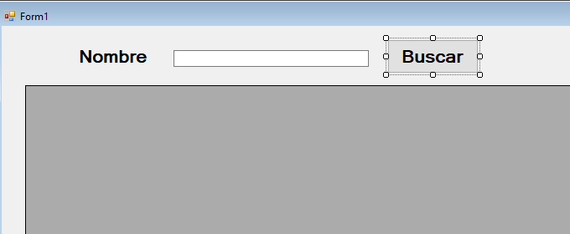
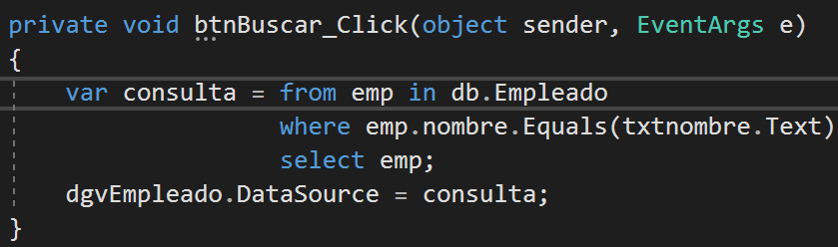
3.Como filtrar Información de una base de datos
2. Se obtiene el valor del caja de texto , con la propiedad ‘Text’
1. Se da doble click en el boton ‘Buscar’
3. Elaboramos la consulta LinQ
4. Asignamos , la lista a la grilla con la propiedad ‘DataSource’

Slide 30
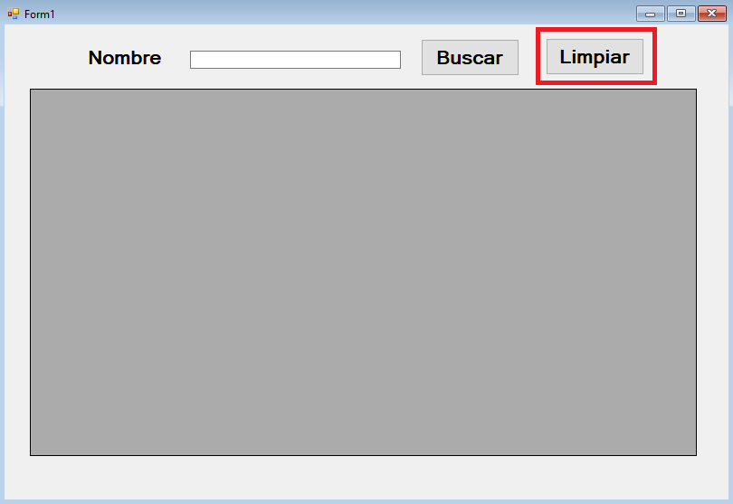
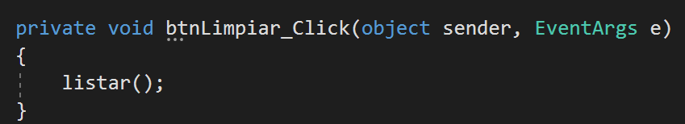
3.Como filtrar Información de una base de datos
1. Se jala un Button del cuadro de herramientas y se pone en la propiedad name ‘btnLimpiar’ , en la propiedad Text se pone ‘Limpiar’
2. Llamamos a nuestro método listar y lo instanciamos

Slide 31
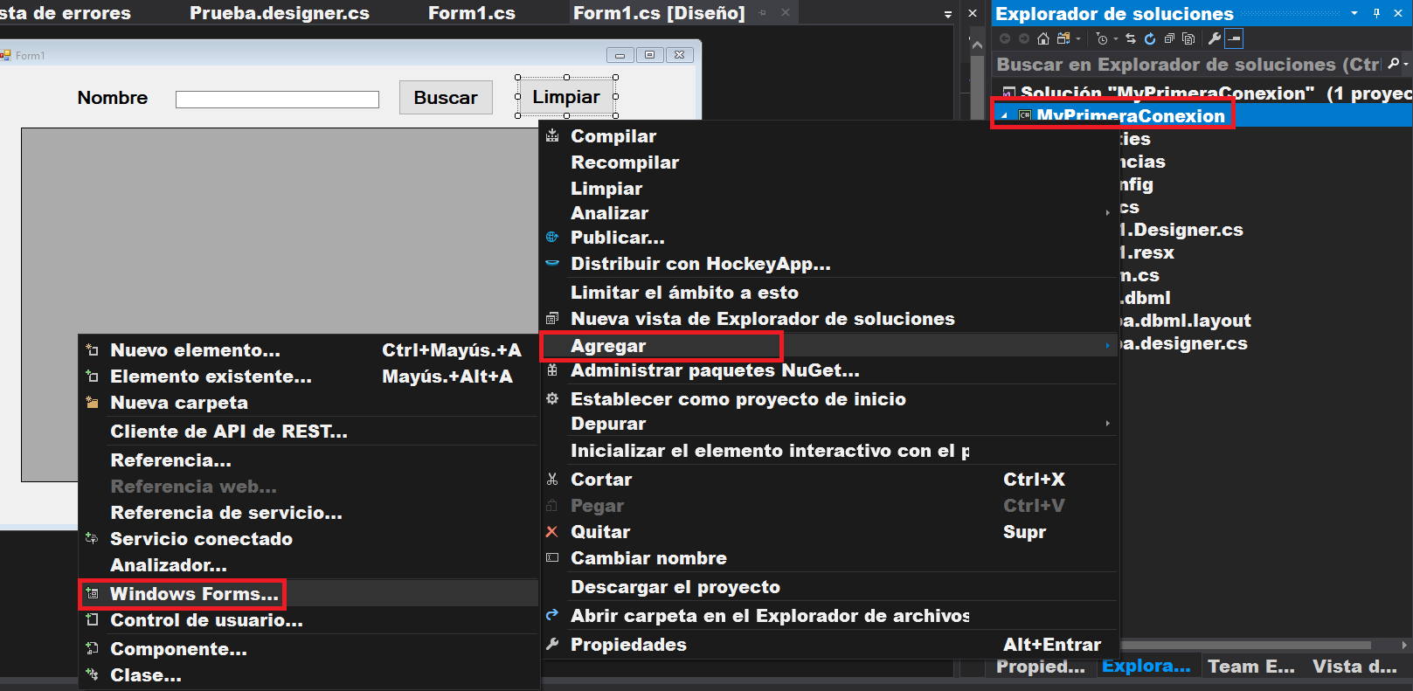
4.Como filtrar Información de una base de datos sensitiva
1. Damos click en el proyecto MyPrimeraConexion.
2. Damos click en la opción Agregar.
3. Damos click en Windows form

Slide 32
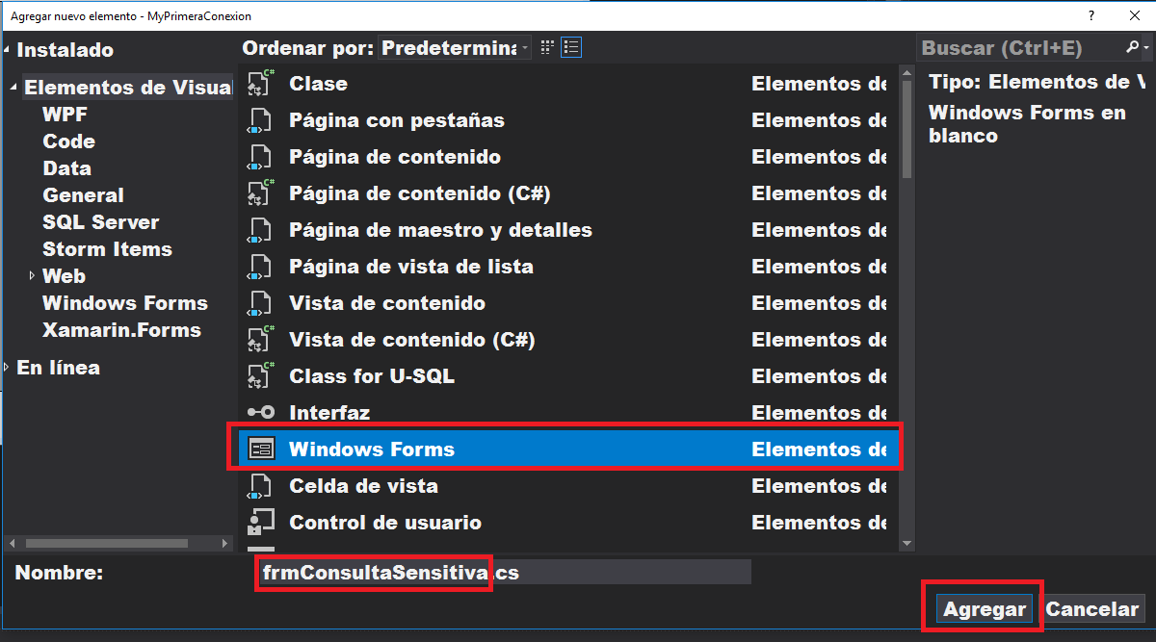
4.Como filtrar Información de una base de datos sensitiva

Slide 33
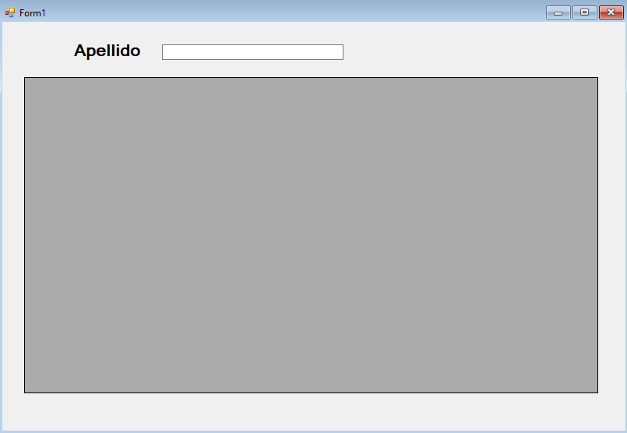
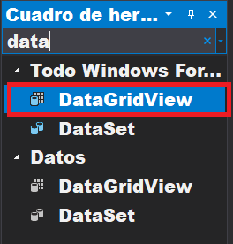
4.Como filtrar Información de una base de datos sensitiva
2. Se jala un textbox del cuadro de herramientas y se pone en la propiedad name ‘txtapellido’
3. Se jala un DatagridView y se pone como propiedad Name dgvEmpleado’
1. Se jala un label y se pone como propiedad Text ‘Apellido’

Slide 34
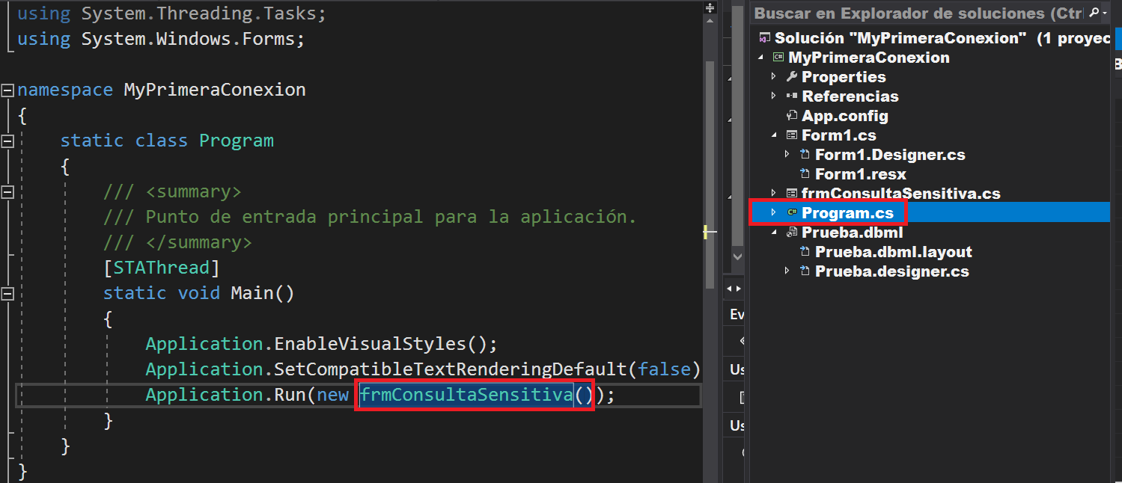
4.Como filtrar Información de una base de datos sensitiva
1. Damos click al archivo program.cs
2.Ponemos el nombre de nuestro formulario que queremos que se ejecute por defecto

Slide 35
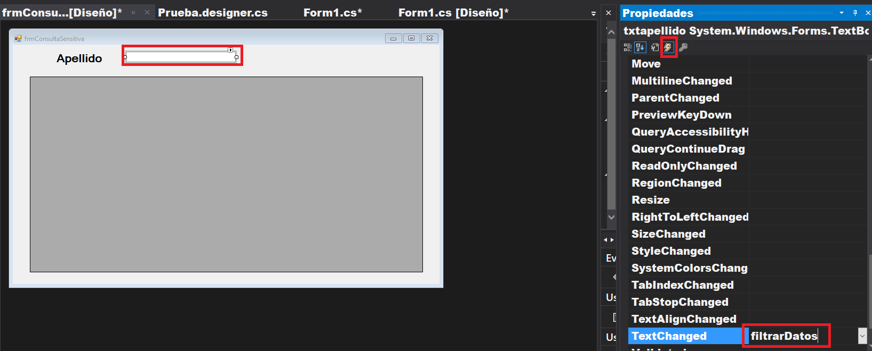
4.Como filtrar Información de una base de datos sensitiva
2.Seleccionamos el rayo
1. Click derecho propiedades
3.Buscamos la propiedad TextChanged
4. Ponemos el nombre del método que se ejecutara al momento de activar el evento.

Slide 36
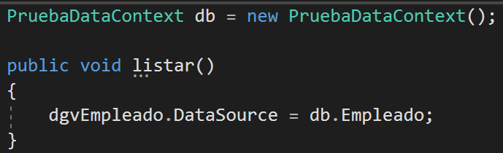


4.Como filtrar Información de una base de datos sensitiva

Slide 37


5.Realizar un filtrado entre Rangos
2. Ponemos como propiedad ‘Name’ txtrango1
3. Ponemos como propiedad ‘Name’ txtrango2
4. Propiedad Name btnConsultar , Text Consultar
1. Se jala un label y se pone como propiedad Text ‘Apellido’
5. Se jala un DatagridView y se pone como propiedad Name dgvEmpleado’

Slide 38



5.Realizar un filtrado entre Rangos

Slide 39




6.Ejercicio realizar filtrados
1: Damos click al triangulito
2. Seleccionamos la opción
Editar elementos….
3. Ponemos el nombre de
los campos
4. Seleccionamos
la opción Aceptar
3
2
4
1
7.Ponemos un name que es ‘cboOpcion’,
Propiedad dropdownStyle igual a
dropdownList
5.Ponemos un name ‘btnLimpiar’
6.Ponemos un name ‘btnBuscar’
8.Ponemos un name ‘txtvalor’

Slide 40



6.Ejercicio realizar filtrados

Slide 41
7.¿Cómo: Ejecutar Directamente Consultas SQL?
LINQ to SQL traduce las consultas que escribe en consultas SQL parametrizadas (en forma de texto) y las envía al servidor SQL para su procesamiento.
SQL no puede ejecutar la variedad de métodos que podrían estar disponibles localmente para su aplicación. LINQ to SQL intenta convertir estos métodos locales en operaciones y funciones equivalentes que están disponibles dentro del entorno SQL
En los casos en que una consulta LINQ to SQL no es suficiente para una tarea especializada, puede usar el método ExecuteQuery para ejecutar una consulta SQL y luego convertir el resultado de su consulta directamente en objetos.

Slide 42

-Listar el nombre , apellido paterno , apellido materno , mostrar en un DataGridView esa información . El nombre de las columnas deben decir:-Nombre ,Apellido Paterno y Apellido Materno Empleado
7.1 Ejemplo : ¿Cómo: Ejecutar Directamente Consultas SQL?
1. Primero definimos la consulta
2. Definimos el nombre de la columna
3. Llenamos la información , con la variable result , que nos devuelve la consulta

Slide 43

7.2 Ejemplo:¿Cómo: Ejecutar Directamente una Consulta SQL con parametros?
Crear un formulario que nos permita filtrar por nombre , mediante un botón llamada buscar , y que muestre la información en un DataGridView.
1.Escribimos la consulta
2.Pasamos como parámetro el nombre
3.Con el foreach imprimimos el resultado

